Slide 1
CONVOCATORIA RIS3: APOYO A PROYECTOS DE INVESTIGACION Y DESARROLLO EN LA PRIORIDAD BIOCIENCIAS-SALUD RIS3 EUSKADI
Vitoria-Gasteiz, 7 de julio de 2016

Slide 2


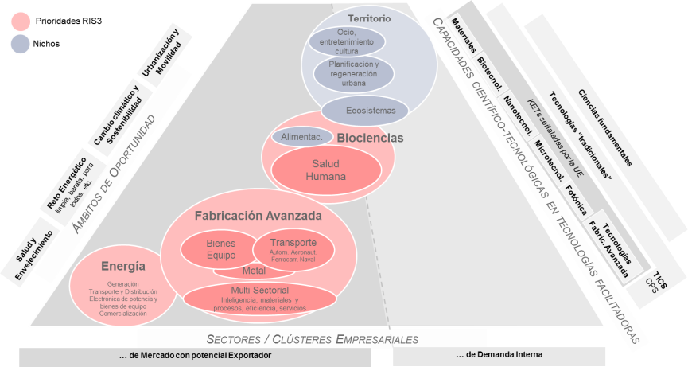

Marco estratégico de la ayuda
ESTRATEGIA DE ESPECIALIZACIÓN INTELIGENTE RIS3 EUSKADI
MARCOS ESTRATÉGICOS
SANITARIOS Y SOCIOSANITARIO
Líneas estratégicas del Departamento de Salud:
^{1.} Las personas: el eje central del sistema de salud
2. Respuesta integrada a nuevos retos: cronicidad, vejez y dependencia
3. Cultura de prevención y promoción de la salud
4. La sostenibilidad del sistema sanitario
5. Las y los profesionales del sistema sanitario
^{6. Investigación e innovación}
Contribuir a mejorar la salud de las personas y el propio sistema sanitario, y a la generación de valor y desarrollo socioeconómico

Slide 3
Objeto de la ayuda y proyectos subvencionables
Apoyo a proyectos de investigación y desarrollo ligados a la prioridad biociencias-salud de la estrategia de especialización inteligente RIS3 Euskadi
Fomentar la investigación con enfoque traslacional, con implicación del sistema sanitario de Euskadi y otros agentes.
2 tipos de proyectos
4 áreas prioritarias
Medicina personalizada
Enfermedades raras
Proyectos de investigación fundamental en colaboración
Salud digital-dispositivos médicos
Analítica avanzada de datos
Proyectos de desarrollo tecnológico

Slide 4

Entidades beneficiarias
Beneficiarios
Agentes integrados (acreditados) en la Red Vasca de Ciencia, Tecnología e Innovación (RVCTI)
Requisitos de los proyectos en cuanto a composición de agentes
(Osakidetza)
Obligatoria la participación de un Agente del sistema sanitario de Euskadi
El listado de Agentes se puede consultar en la siguiente dirección:
https://apps.euskadi.eus/aa40paWebPublicaWar/webPublicaJSP/aa40painicio.do?idioma=es

Slide 5
Condiciones generales
Importe total de la ayuda: 1.410.000 euros
Formato de proyecto en colaboración: consorcio, coordinado. Un agente ejerce de coordinador.
Proyectos de 1-3 años, en curso (ya iniciados)
Proyectos de investigación fundamental: IPs sólo pueden participar en 2 proyectos, y el/la coordinador/a sólo podrá serlo en 1 proyecto.
Apoyo (subvención) a las actividades realizadas en 2016 (enero-30 de Noviembre)
Sin limitación en proyectos de desarrollo tecnológico.

Slide 6
Gastos financiables
Costes de personal
Personal investigador, personal técnico y otro personal de apoyo
Costes derivados de la liberación de la actividad asistencial del profesional sanitario hasta un 50%
Coste horario
No financiables costes del personal funcionarial, estatutario o contractual laboral vinculado a los Agentes de la RVCTI del Sector Público de la CAE o Entidades con participación pública mayoritaria, no integradas en el sector público de ninguna administración, siempre que estén financiados por otro Departamento del Gobierno Vasco o Administración Pública

Slide 7
Gastos financiables
Gastos de adquisición de bienes y contratación de servicios
Material inventariable, material fungible y gastos complementarios, material bibliográfico y gastos relacionados con la difusión y transferencia de los resultados de los proyectos
Se excluyen: mobiliario e instalaciones, equipos informáticos de gestión y material general de oficina
Contratación servicios externos: Debe estar reflejada en la memoria. Deben ser actividades que no pueden ser realizadas por el Agente beneficiario. El coste no podrá ser superior al 50 % del total

Slide 8
Gastos financiables
Gastos de viajes y desplazamientos
Gastos generados por el trabajo de campo, reuniones de coordinación y asistencia a congresos y conferencias, siempre que estén directamente relacionados con el proyecto
Gastos indirectos
Serán financiables en este concepto hasta el 21% de los costes directos de ejecución del proyecto

Slide 9
Presentación de solicitudes
Presentación de una única solicitud por proyecto, por parte del Agente Coordinador
Canal electrónico
Canal presencial
Envío de documentación a través del sistema de correo electrónico certificado
Envío de documentación a las direcciones habituales de otras convocatorias

Slide 10
Instrucciones canal electrónico
Trámite previo
Se deben facilitar las direcciones de correo electrónico desde donde se enviarán las solicitudes, enviando un correo a investigacion-san@euskadi.eus con la Solicitud de Alta que se facilitará.
En un plazo aproximado de 24 horas recibirán un correo confirmando que ya se puede realizar la solicitud electrónica
Recepción de confirmación
Deben enviar la solicitud con toda la documentación firmada a investigacion-san@euskadi.eus.rem.izenpe.net desde una de las direcciones de correo electrónico facilitados.
Confirmación de recepción y trazabilidad
Justificante (<5 minutos): se recibirá un correo de IZENPE con los sellos de tiempo.
Evidencia (<15 minutos): se recibirá un correo firmado de IZENPE con la evidencia del email remitido.

Slide 11
Documentación
Impreso de solicitud normalizado
Anexo II-A, acompañado de Anexo II-B, memoria económica global, firmado por el Agente Coordinador
Memoria del proyecto de investigación
Modelo normalizado (Anexo III-A), acompañado de la información de cada Agente participante (Anexos III-B y III-C)
Ejemplo: Si en el proyecto participan 3 agentes, se presentará una única memoria (Anexo III-A), mientras que serán necesarios 3 documentos Anexos III-B y III-C, uno por agente

Slide 12
Documentación
Curriculum Vitae
Modelo normalizado (Anexo III-D), modelo Instituto de Salud Carlos III, o modelo de la FECYT
Por cada Agente participante deberá enviarse un CV del investigador/a principal correspondiente
Declaración responsable
Declaración responsable de cada Agente solicitante firmada por el Representante Legal (Anexo IV)
Otros
Autorización del Comité de Ética, si procede
Certificado del Biobanco vasco, si procede
Estos documentos quedarán en poder de los Agentes

Slide 13
Proceso de Evaluación: Secuencial, en dos fases
Evaluación externa
Criterios de valoración
(puntuación: 0-5 cada subcriterio)
Elegibilidad
3 criterios
(puntuación: 0 – 5)
Calidad y Viabilidad:
Claridad y pertinencia de los objetivos
Validez de la idea, enfoque y metodología
Aportación científico-técnica
Coherencia y eficacia del plan de trabajo
Solvencia del equipo
Adecuación a las áreas prioritarias
Interés para sistema sanitario
Grado de complementariedad
Impacto:
Mejora de la capacidad de innovación
Impacto esperado (sanitario)
Impacto (desarrollo sector biociencias-salud)
Eficacia medidas explotación y difusión
Aspectos medioambientales y perspectiva de género
ELEGIBLE para evaluación:
si cada criterio >= 3, y puntuación global >= 11
FINANCIABLE, si >= 25

Slide 14
Adjudicación de la cuantía de la ayuda
La Comisión de Valoración establecerá la cuantía de las ayudas considerando:
  La puntuación obtenida en la evaluación por pares (no en la primera fase de elegibilidad)
  El presupuesto presentado y su adecuación a la consecución de los objetivos planteados
  Los recursos económicos existentes
  La financiación de, al menos, un proyecto por área (con una puntuación >= 75% de la máxima puntuación)
La asignación de la cuantía se realizará de manera proporcional a la puntuación obtenida en la evaluación, empezando por los proyectos con mejores valores.
Las cantidades concedidas podrán cubrir total o parcialmente la cantidad solicitada, sin que, en ningún caso, contabilizando la posible cofinanciación, superen el coste real de la actividad objeto de subvención

Slide 15
Justificación y abono de la ayuda
Justificación
Entrega de la documentación antes del 16 de diciembre de 2016 (13:00 horas).
Memoria científica justificativa
Anexo V-A, firmado por Coordinador/a del proyecto: descripción del estado de desarrollo del proyecto, de las actividades realizadas y un resumen de la ejecución económica.
Anexo V-B, firmado por el representante legal de cada Agente beneficiario. Se acompañarán: copias de las facturas y en su caso certificación de coste de la dedicación horaria del personal investigador, que documenten los gastos realizados durante el año 2016 hasta el 30 de noviembre
Memoria económica justificativa
Abono
100% después de la comprobación de la documentación justificativa.

